Slide 2
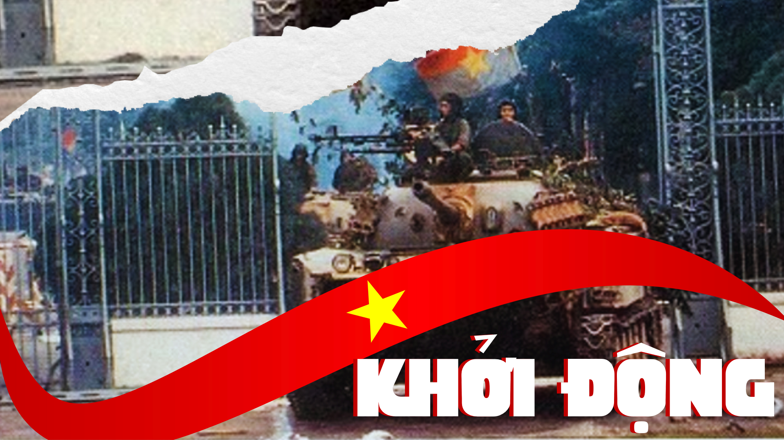

Slide 3
Bài hát trên nhắc đến sự kiện nào? Hãy chia sẻ những điều em biết về sự kiện đó.
Notes:
Như có Bác trog ngày vui đại thắng | Bản chuẩn | Có lời

Slide 4
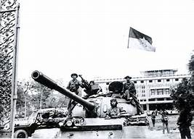
Bài hát "Như có Bác trong ngày vui đại thắng" của nhạc sĩ Phạm Tuyên là một tác phẩm âm nhạc nổi tiếng ra đời vào năm 1975, đánh dấu sự kiện giải phóng miền Nam, thống nhất đất nước - một mốc son chói lọi trong lịch sử dân tộc Việt Nam.
- Điểm nhấn của bài hát chính là điệp khúc "Như có Bác trong ngày vui đại thắng", thể hiện niềm xúc động, biết ơn sâu sắc của tác giả và người dân Việt Nam đối với Chủ tịch Hồ Chí Minh - vị lãnh tụ kính yêu của dân tộc. Mặc dù Bác đã không còn, nhưng hình ảnh và tư tưởng của Bác vẫn luôn sống mãi trong trái tim mỗi người dân Việt Nam, tiếp thêm sức mạnh cho họ trên con đường giành độc lập, tự do.
- Điểm nhấn của bài hát chính là điệp khúc "Như có Bác trong ngày vui đại thắng", thể hiện niềm xúc động, biết ơn sâu sắc của tác giả và người dân Việt Nam đối với Chủ tịch Hồ Chí Minh - vị lãnh tụ kính yêu của dân tộc. Mặc dù Bác đã không còn, nhưng hình ảnh và tư tưởng của Bác vẫn luôn sống mãi trong trái tim mỗi người dân Việt Nam, tiếp thêm sức mạnh cho họ trên con đường giành độc lập, tự do.

Slide 5
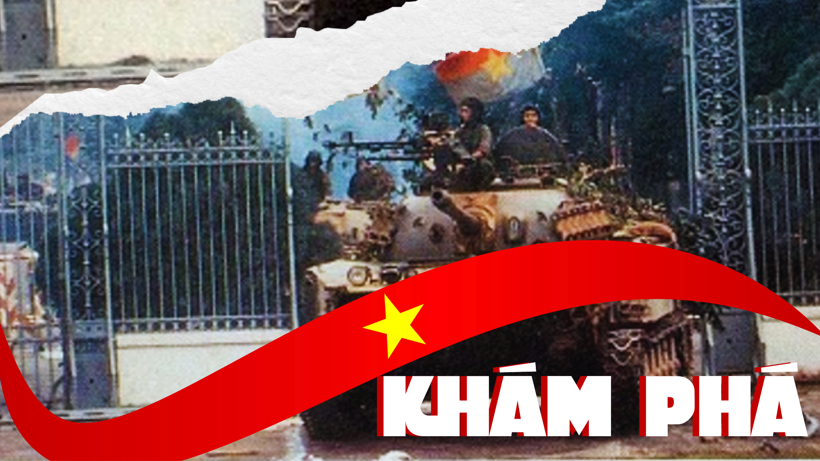

Slide 7
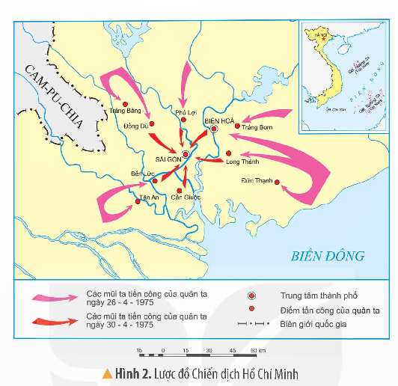
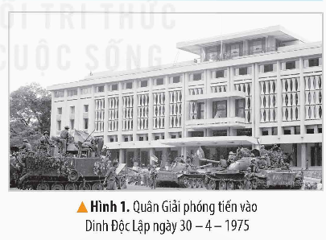
Đọc thông tin và quan sát hình 1,2, em hãy nêu diễn biến chính của Chiến dịch Hồ Chí Minh.

Slide 8
Năm 1975, sau thắng lợi trong chiến dịch Tây Nguyên và chiến dịch Huế - Đà Nẵng, Bộ Chính trị quyết định mở chiến dịch giải phóng Sài Gòn – Gia Định với tên gọi là Chiến dịch Hồ Chí Minh.
Đúng 17 giờ ngày 26 – 4 – 1975, Chiến dịch Hồ Chí Minh bắt đầu. Năm cánh Quân Giải phóng Mặt trận Dân tộc giải phóng miền Nam Việt Nam đồng loạt vượt qua các tuyến phòng thủ vòng ngoài đánh chiếm nhiều mục tiêu quan trọng rồi tiến vào trung tâm Sài Gòn. Ngày 28 - 4 – 1975, quân ta tấn công sân bay Tân Sơn Nhất. 10 giờ 45 phút ngày 30 – 4 – 1975, Quân Giải phóng tiến vào Dinh Độc Lập, bắt toàn bộ chính quyền trung ương Sài Gòn. Đến 11 giờ 30 phút cùng ngày, lá cờ cách mạng tung bay trên nóc Dinh Độc Lập, báo hiệu chiến dịch Hồ Chí Minh toàn thắng.

Slide 9
Chiến dịch Tây Nguyên và chiến dịch Huế - Đà Nẵng đã giúp quân ta xoay chuyển tình thế như thế nào?
Nêu ý nghĩa của chiến dịch Tây Nguyên và chiến dịch Huế - Đà Nẵng đối với quân ta lúc bấy giờ?

Slide 10
Notes:
Chiến dịch Tây nguyên toàn thắng | Chiến dịch Mùa xuân | VTV24

Slide 11
Notes:
CHIẾN DỊCH HUẾ - ĐÀ NẴNG | TỔNG TIẾN CÔNG VÀ NỔI DẬY XUÂN 1975

Slide 12
Chiến dịch Tây Nguyên
Chiến dịch Huế - Đà Nẵng
Tạo bước đệm cho quân dân ta tiếp tục cuộc kháng chiến, giải phóng miền Nam.
Quyết định mở chiến dịch giải phóng Sài Gòn – Gia Định với tên gọi là chiến dịch Hồ Chí Minh.

Slide 13
Các em hãy xác định hướng tấn công của quân Giải phóng vào trung tâm thành phố Sài Gòn.

Slide 14
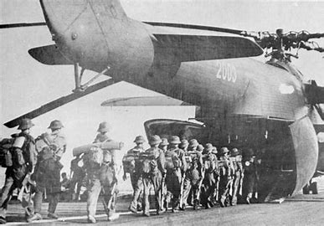
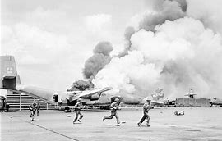
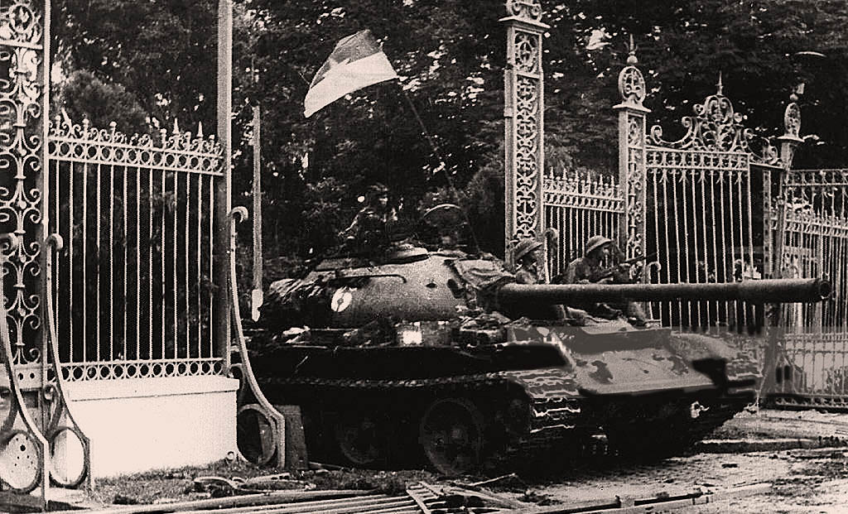
Hãy nêu diễn biến của chiến dịch Hồ Chí Minh năm 1975.
Chiến dịch Hồ Chí Minh bắt đầu.
26/4/1975
Quân ta tấn công sân bay Tân Sơn Nhất.
28/4/1975
Quân ta tiến vào Dinh Độc Lập, chiến dịch toàn thắng.
30/4/1975

Slide 15
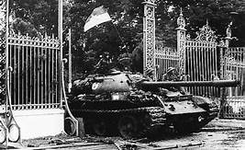
Xe tăng của Quân Giải phóng húc đổ cổng Dinh Độc Lập tiến vào trong sân.

Slide 16
Notes:
Chiến dịch Hồ Chí Minh bắt đầu | VTV24

Slide 17
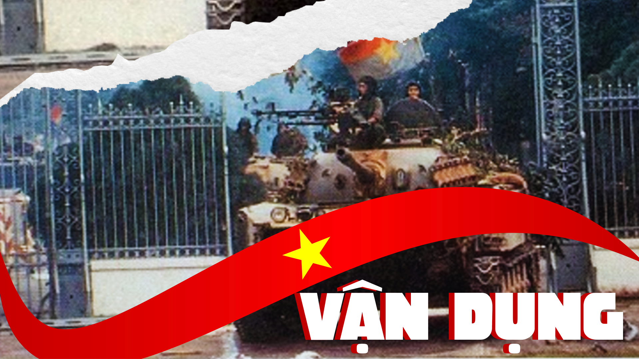

Slide 18
Em cảm nhận được tinh thần, cảm xúc nào của chiến sĩ, người dân cả nước trong ngày 30/4/1975?
Theo em, Dinh Độc Lập là biểu tượng mang ý nghĩa gì?
Chiến dịch Hồ Chí Minh toàn thắng có ý nghĩa gì đối với lịch sử dân tộc ta?

Slide 19
Tinh thần đoàn kết của dân tộc.
Ý chí chiến đấu bất khuất của quân và dân ta.
Niềm vui, niềm hân hoan cả dân tộc.
Kết thúc vẻ vang cuộc chiến tranh cứu nước.

Slide 20
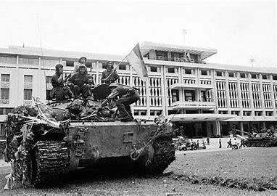
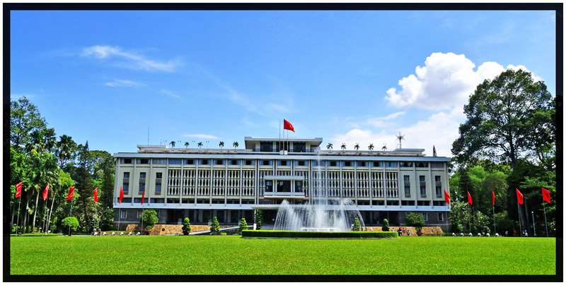
DINH ĐỘC LẬP
Là chứng tích lịch sử quan trọng.
Biểu tượng cho sự thống nhất, toàn vẹn lãnh thổ quốc gia.

Slide 21
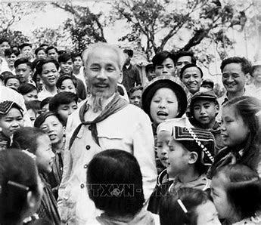
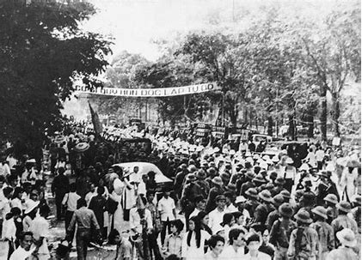
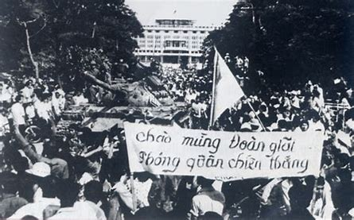
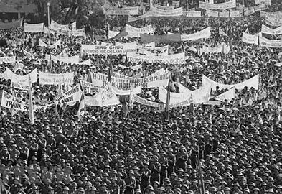
Mở ra cho dân tộc một kỉ nguyên mới độc lập, thống nhất, cả nước đi lên Chủ nghĩa xã hội.

